Slide 1
Лабораторная работа № 9 "Наблюдение интерференции и дифракции света".

Slide 2
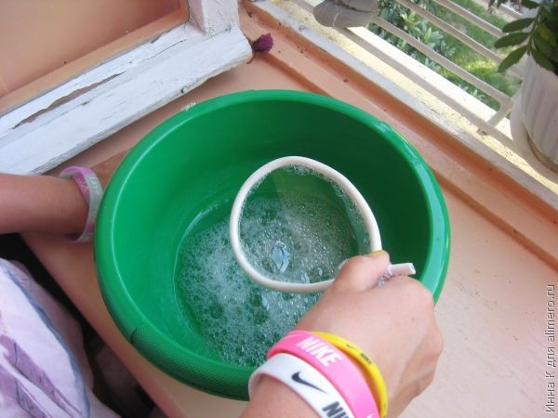
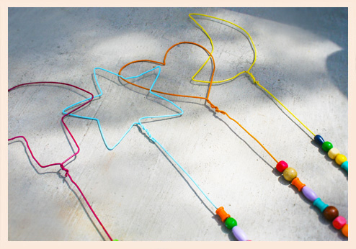
Цель работы: экспериментально изучить явления интерференции и дифракции.
Оборудование:
рамка из проволоки, стеклянная трубка, мыльная вода.

Slide 3
Ход работы:
Опыт 1.
Окуните проволочную рамку в мыльный раствор и внимательно рассмотрите образовавшуюся мыльную пленку. Зарисуйте в тетради для лабораторных работ увиденную вами интерференционную картину. Обратите внимание, что при освещении пленки белым светом (от окна или лампы) возникают окрашенные полосы.

Slide 4
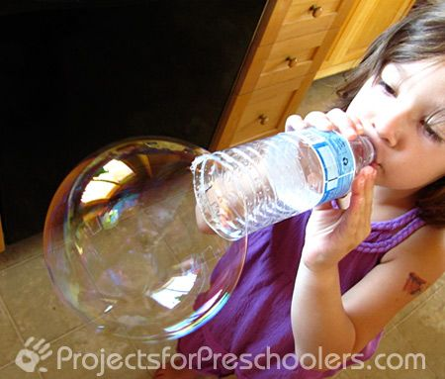
С помощью стеклянной трубки выдуйте мыльный пузырь и внимательно рассмотрите его. При освещении его белым светом наблюдается образование цветных интерференционных колец. Но мере уменьшения толщины пленки кольца, расширяясь, перемещаются вниз.

Slide 5
Запишите в тетради для лабораторных работ ответы на вопросы:
1. Почему мыльные пузыри имеют радужную окраску?
2. Какую форму имеют радужные полосы?
3. Почему окраска пузыря все время меняется?

Slide 6
Опыт 2.
Тщательно протрите две стеклянные пластинки, сложите их вместе и сожмите пальцами. Из-за неидеальности формы соприкасающихся поверхностей между пластинками образуются тончайшие воздушные пустоты. При отражении света от поверхностей пластин, образующих зазор, возникают яркие радужные полосы — кольцеобразные или неправильной формы. При изменении силы, сжимающей пластинки, изменяются расположение и форма полос.
Зарисуйте увиденные вами картинки в тетради для лабораторных работ.

Slide 7
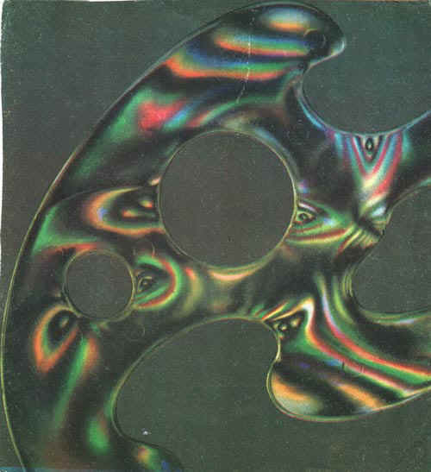
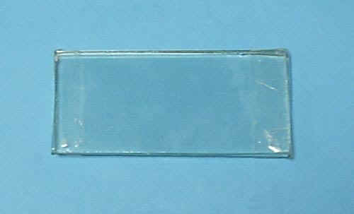
Пластинки рассматривают в отраженном свете на темном фоне.
Наблюдаем в некоторых местах яркие радужные кольцеобразные
или замкнутые неправильной формы полосы.
Измените нажим и пронаблюдайте изменение расположения и формы полос.

Slide 8
Запишите в тетради для лабораторных работ ответы на вопросы:
1. Почему в местах соприкосновения пластин наблюдаются яркие радужные кольцеобразные или неправильной формы полосы?
2. Почему с изменением нажима изменяются форма и расположение интерференционных полос?

Slide 9
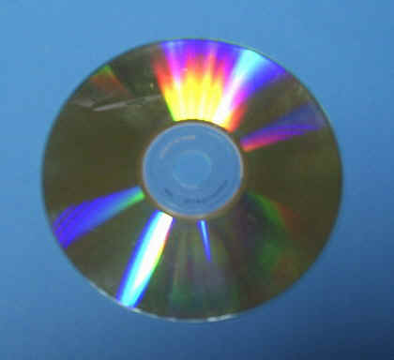
Опыт 3.
Рассмотрите внимательно под разными углами поверхность компакт-диска (на которую производится запись).
Что вы наблюдаете?
Объясните наблюдаемые явления.
Опишите интерференционную картину.

Slide 10
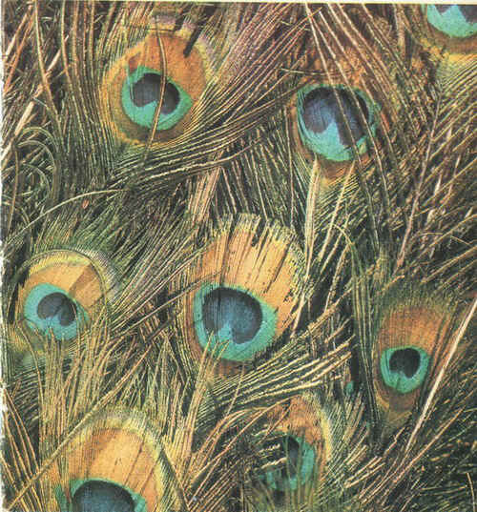
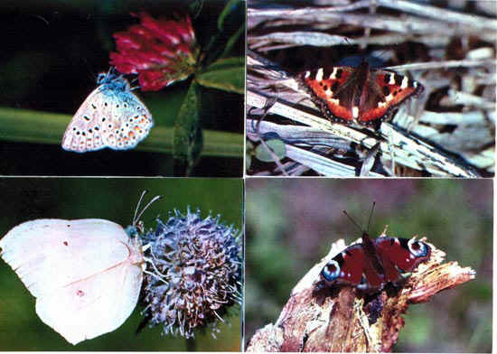
Опыт 4. “Наблюдение дифракционной окраски насекомых по фотографиям”.

Slide 11
Дифракционная окраска птиц, бабочек и жуков весьма распространена в природе. Большое разнообразие в оттенках дифракционных цветов свойственно павлинам, фазанам, черным аистам, колибри, бабочкам. Дифракционную окраску животных изучали не только биологи но и физики.
Рассмотрите фотографии и сделайте вывод.

Slide 12
Объяснение : Внешняя поверхность оперения у многих птиц и верхний покров тела бабочек и жуков характеризуются регулярным повторением элементов структуры с периодом от одного до нескольких микрон, образующих дифракционную решетку.
Например, структуру центральных глазков хвостового оперения павлина можно увидеть на рисунке № 14. Цвет глазков меняется в зависимости от того, как падает на них свет, под каким углом мы на них смотрим.

